Slide 1
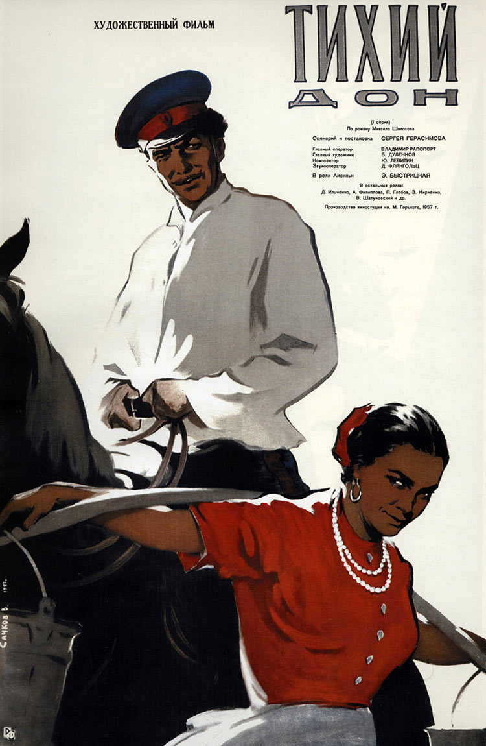
МАСТЕР-КЛАСС (урок-исследование)
ТЕМА : «ФИЛОЛОГИЧЕСКИЙ АНАЛИЗ ХУДОЖЕСТВЕННОГО ТЕКСТА»
Возвращение Григория Мелехова на хутор
(финал романа М. Шолохова «Тихий Дон»:
Т.4, ч. 8, гл. 18)
Учитель русского языка и литературы УХАБИНА М. Г.

Slide 2
Цели мастер-класса:
1.Познавательный аспект:
повторить термины;
развивать умения различать тропы, стилистические фигуры и другие средства выразительности.
2. Развивающий аспект:
развивать мыслительную деятельность учащихся, умения анализировать, сравнивать, классифицировать, обобщать, логически верно излагать свои мысли; продолжать работу по раскрытию творческих способностей;
по развитию критического образного мышления; создавать условия для развития коммуникативных навыков.

Slide 3
продолжение
3. Воспитательный аспект:
развитие ценностных отношений к родному языку;
воспитание бережного отношения к слову автора, ответственного отношения к собственному слову, к культуре речи;
совершенствование навыков этичного межличностного общения.

Slide 4
ПРОБЛЕМА (сформулируйте её в виде вопроса)
Как сделать так, чтоб
язык был лучшим из того,
что есть на свете –
красивым,
величественным,
выразительным?ы

Slide 5
Как связана проблема с темой урока?
- Для чего могут использоваться средства выразительности?
- Средства выразительности языка - это путь к выразительной , образной речи. Они могут использоваться для воспроизведения, имитации, описания явлений окружающей действительности.

Slide 6
Сформулируем задачи
1. Повторить термины
2. Скорректировать умение находить средства выразительности в тексте, различать виды тропов, стилистических фигур, и др. средств выразительности.
3. Продолжать развивать умение определять роль средств выразительности в анализируемом тексте.

Slide 7
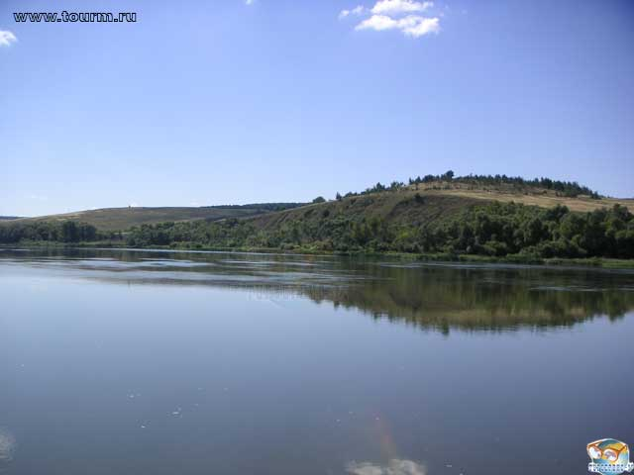
ПРОВЕРКА ДОМАШНЕГО ЗАДАНИЯ
РАБОТА В ГРУППАХ

Slide 8
РАБОТА В ГРУППАХ группа №1
1. О чём рассказывается в последней главе романа?
1. В последней главе романа рассказывается о возвращении домой и «разоружении» главного героя романа Григория Мелехова.
2. Найдите и прочитайте пейзажную зарисовку в 1-ом абзаце.
2. Выразительное чтение наизусть…
3.Какую стилистическую фигуру использует автор в первом абзаце? Назовите её.
3. В первом абзаце автор использует стилистическую фигуру антитезу (противопоставление): «выжженная и потрескавшаяся земля» противопоставлена зеленеющей степи, над которой трепещут «в голубом небе бесчисленные жаворонки».

Slide 9
Группа №1
4. Какая лексика используется в первом абзаце?
4. В первом абзаце используется контрастная лексика.
5. Что утверждается при использовании данной лексики?
5. С её помощью утверждается мысль о неустроенности человеческого бытия, противопоставленного гармонии природы. Образ истерзанной огнём земли соотносится с изломанной жизнью главного героя: как «выжженная палами степь, чёрная стала жизнь Григория».
6. Какой троп вы можете найти в последней строчке романа? Что он подчёркивает?
6. В последней строчке романа используется троп – оксюморон («холодное солнце»). Оксюморон подчёркивает противоречивость, непредсказуемость земного существования.

Slide 10
Группа №1
7.Найдите описание степного ландшафта в последующих абзацах. Какой приём использует автор?
7. Используется приём контраста в описании степного ландшафта.
8. Какой лексикой насыщено данное описание?
8. Абзацы насыщены антонимичной лексикой:
9. Порушила – осталась; жизнь – смерть; земля – небо; огонь – вода; чужой – родной; чёрный – белый; лес – степь; дождь – солнце; весна – осень; день – ночь.
9. Приведите примеры антонимов.

Slide 11
РАБОТА В ГРУППАХ группа №2
1. Примеры какой лексики мы можем ещё найти в данном тексте?
1. Мы можем найти примеры цветовой лексики, использованной в пейзажной картине. Она придаёт тексту живописную образность:«бурые верхушки чернобыла», «зелёная трава», «голубое небо», «чёрная земля», «сизая зола», « тёмная пыль».
2.Как описана природа в данной главе?
2. Природа описана как живое существо, олицетворения подчёркивают её одушевлённость: огонь «жадно пожирает сухую траву», «крылатый ветер», «весело зеленеет трава», «прошлись палы».

Slide 12
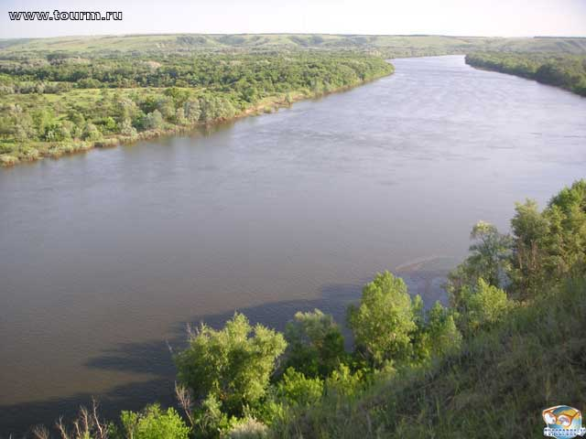
РАБОТА В ГРУППЕ №2
3. Какая стилистическая фигура используется в синтаксических конструкциях, чтобы усилить эмоциональную нагрузку речевых построений?
3.В синтаксических конструкциях повторяется приём инверсии, который усиливает эмоциональную нагрузку речевых построений, придаёт тексту интонационную выразительность: «не гнездует над ней птица», « стороной обходит её зверь…».
4. Какой тип речи использовал автор в этих абзацах? Почему вы так думаете?
4. Автор использовал тип речи описание.

Slide 13
ТИПЫ РЕЧИ
1.ПОВЕСТВОВАНИЕ – это рассказ о каком-то событии в его временной последовательности:
Завязка --- развитие события ---кульминация (напряжённый момент) --- конец собыбытия(развязка).
2. ОПИСАНИЕ – это словесное изображение какого-либо явления действительности путём перечисления его характерных признаков (пейзаж, портрет).
3. РАССУЖДЕНИЕ – это словесное изложение, разъяснение, подтверждение какой-либо мысли
3 части:
1 - тезис (высказывается какая-то мысль, проблема)
2 - доказательства или опровержение
3 - вывод или заключение.

Slide 14
РАБОТА В ГРУППЕ №2
5. Какой тип речи использует автор в последующих абзацах?
5. В следующих абзацах изобразительный момент уступает место повествовательному.
6. Какая часть речи наиболее часто здесь употребляется? Найдите её.
6.Наиболее часто употребляются глаголы: «скитался, не поехал, переправился, добывали, погуляли, поглядели, пролили, окружили, спаслись»
7. Какое лексическое средство выразительности использовано в этих абзацах?
7. Используются фразеологические обороты: «белый свет», « убить время», « хлеб-соль», «живые-здоровые».они оживляют повествование.

Slide 15
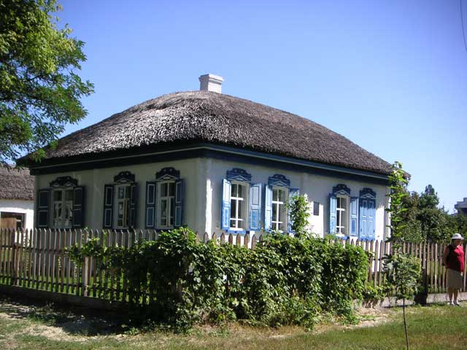
РАБОТА В ГРУППЕ №2
8. При помощи чего создаётся хронологический контекст главы?
8. Хронологический контекст главы создаётся с помощью лексики с временным значением: «раннею весной», «трое суток», «несколько дней», «на исходе пятого дня», «в апреле», «до октября», «с неделю», «ночью», «как-то днём», «с самой осени», «за полгода», «с рассветом», «с той поры», «к Первому маю». Точная временная адресация создаёт ощущение достоверности, документальности происходящего. Слова «мобилизация», «дезертиры», «банда», «амнистия», «служат приметами исторического времени.

Slide 16
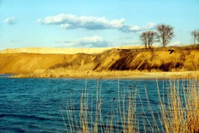
РАБОТА В ГРУППЕ №2
9. А что создаёт ощущение достоверности, документальности происходящего?
9.Точная временная адресация
создает ощущение достоверности, документальности происходящего. Слова «мобилизация», «дезертиры», «банда», «амнистия» служат приметами исторического времени
10. Обозначено ли в тексте художественное пространство? Если да, то чем?
10. Художественное пространство в тексте обозначено географическими названиями (Дон, Астрахань, Вешенская), вмещает лес, степь, дубраву, калмыцкие степи; в заключительном абзаце границы пространства беспредельно раздвигаются, включая в себя «весь огромный, сияющий под холодным солнцем мир». Мысль автора движется от земли к небесам – «к холодному солнцу».

Slide 17
Группа №3
1. Какое слово является ключевым для понимания идейного содержания главы и всего романа в целом в данном контексте? Почему?
1. Слово «земля» в данном контексте является ключевым для понимания идейного содержания главы и всего романа в целом. Здесь оно выступает сразу в нескольких значениях: в буквальном («выжженная земля», «обуглившаяся земля»); в переносном, равнозначном понятию «жизнь» («всё, что пока роднило его с землёй»; «цеплялся за землю»), а также в качестве синонима к словосочетаниям «родные места», «родной двор», «родной дом», «родной хутор». Мечась между враждебными лагерями, безжалостно уничтожающими друг друга, Мелехов понял, что человек сам в себе и для себя не может быть целью и смыслом жизни, что дороже родного порога ничего нет. Не случайно в конце главы возникает образ освобождённого ото льда берега («лёд отошёл от берега») как символ надёжного пристанища, где человек обретает силу. Мотив всплывания к берегу подсказывает читателю, что Мелехов нашёл, наконец, свой причал. Прощаясь с оружием, Григорий бросает под лёд винтовку, наган и патроны – таков его окончательный выбор, подводящий итог жизненным исканиям.

Slide 18
Группа №3
2. Что понял Григорий Мелехов в конце романа?
2.Мелехов понял, что человек сам в себе и для себя не может быть целью и смыслом жизни, что дороже родного порога ничего нет.
3. Случайно ли возникает образ берега?
3.Образ освобожденного ото льда берега («лед отошел от берега»), выступает как символ надежного пристанища, где человек обретает силу. Мотив всплывания к берегу подсказывает нам, что Григорий нашел, наконец, свой причал.
5. Какой окончательный выбор
Делает Григорий?
5.Прощаясь с оружием, Мелехов бросает под лед винтовку, наган и патроны – таков его окончательный выбор, подводящий итог его жизненным исканиям.

Slide 19
РАБОТА В ГРУППЕ №3
4. Найдите в тексте фольклорные истоки русской речи.
4. Числовая лексика, использованная автором, не только воплощает фольклорные мотивы в повествовании: семеро разбойников; первая пуля, вторая, третья; до трёх раз падал с коня Фомин, на третий раз нашёл свою смерть (в сказках судьбу испытывают трижды), но и отмечает важность происходящего. «Апостольское число в контексте главы («двенадцатый казачий полк», «двенадцать обойм патронов») позволяет предположить, что в поисках правды главный герой романа трудился с неослабевающей духовной напряжённостью.
5. Произошло ли нравственное возрождение Григория Мелехова в конце романа?
5. В финале романа угадывается намёк на нравственное возрождение Мелехова. Разоружаясь, он не вымыл руки, как Пилат, хотя и стоял у воды, а «тщательно вытер руки о полу шинели» - то есть очистился.

Slide 20
ГРУППА№3
6. Какую роль выполняет последняя глава романа?
7.Как сложится мирная жизнь героя?
6. Последняя глава романа выполняет роль развязки в сложнейшей событийной канве произведения.
7.Финал остаётся что позволяет читателю самому решить, как сложится мирная жизнь героя.

Slide 21
ПОДВЕДЕНИЕ ИТОГОВ
- Какие цели и задачи мы ставили в начале урока?
2. Что получилось?
3. Что не получилось?
4. Какую практическую помощь вы получили сегодня на мастер-классе для подготовки к экзамену?
5. О чём мы не должны забывать?

Slide 22
РОДНОЕ СЛОВО
Родное слово – это основа нашей духовности, нашей культуры.

Slide 23
ВЫ В ОТВЕТЕ!!!
за настоящее, будущее русского языка.
СЛУШАЙТЕ!!!
ДУМАЙТЕ !!!
РЕШАЙТЕ!!!
КАКИМ ОН БУДЕТ, НАШ ЯЗЫК… Относитесь к языку как к «дару бесценному», как к сокровищу. Пусть о вас всегда говорят: «Это культурный человек».

